Slide 1
邊緣特徵提取與素描風格即時轉換
Group 7
111360451 蕭賀澤
111310452 黃安華

Slide 2
專案動機與系統目標
研究動機：現代影像濾鏡（如高斯模糊與色彩混疊）若由通用處理器 (CPU) 以純軟體執行，常受限於記憶體頻寬與指令集開銷，難以滿足即時 (Real-time) 處理之需求。
系統目標：基於 Zynq-7000 SoC 架構，設計一具備高吞吐量 ($II=1$) 之專用硬體加速器 (Hardware Accelerator)，以減輕 CPU 負載並達成即時影像轉換。

Slide 3
演算法分析與設計
演算法演進與比較：
初期實作 (Sobel Edge Detection)：採用 $3 \times 3$ 梯度運算，運算成本低但影像輪廓生硬，缺乏光影細節。
改良實作 (Gaussian Blur & Color Dodge)：為達到平滑漸層之真實素描效果，升級為 $5 \times 5$ 高斯模糊卷積，並透過色彩加亮演算法進行像素混疊 (Pixel Blending)。

Slide 4
硬體微架構設計與最佳化
記憶體階層優化 (Memory Hierarchy Optimization)：針對影像卷積之空間局部性 (Spatial Locality)，客製化 $5 \times 5$ 之 Line Buffer 與 Window Buffer 移位暫存器結構，將外部記憶體存取次數降至最低。
零時延除法與防溢位設計：於 Color Dodge 運算中，藉由將高斯權重總和設計為 256，以位元右移 (>> 8) 取代硬體除法器；並於分母加入常數補償 (B+1) 以確保系統穩定性 (避免 Divide-by-Zero Exception)。
管線化處理 (Pipelining)：展示 Vitis HLS 之合成報告，證明系統成功達成 Initiation Interval (II) = 1 之理想吞吐量。

Slide 5
軟硬體協同設計與系統整合
AXI 匯流排架構設計：
控制層面：由 PS 端透過 AXI-Lite 介面配置影像解析度與控制訊號。
資料層面：由 IP 內建之 AXI Master 介面主動存取 DDR 記憶體 (DMA 傳輸)。
系統實作挑戰與對策：說明在 Vivado Block Design 中，為避免 AXI Crossbar 之位址衝突 (Address Overlap)，採用雙通道獨立傳輸（HP0 負責讀取，HP1 負責寫入）以最大化記憶體頻寬。

Slide 6
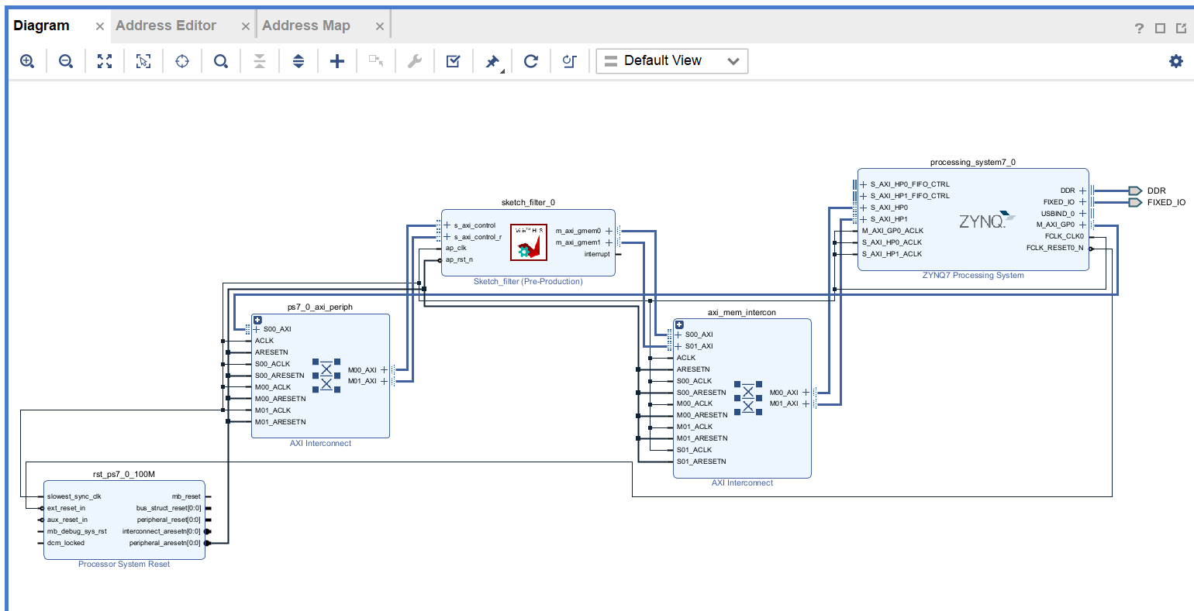
軟硬體協同設計與系統整合

Slide 7
系統效能評估與瓶頸分析
硬體加速效能表現：展示 FPGA 在 720p 影像下之運算延遲為 10.19 ms (約等同於 98 FPS)，證明硬體核心已具備極高之即時處理能力。
軟硬體效能比較：對比純 Python 執行該演算法之執行時間。
系統瓶頸分析 (System Bottleneck)：以客觀角度分析「動態影片處理速率較低」之主因。解釋瓶頸並非在於 FPGA 運算，而是源於 PS 端 (ARM CPU) 執行 Python OpenCV 影片解碼、檔案 I/O 以及作業系統記憶體複製 (Memory Copy) 之軟體開銷 (Software Overhead)。

Slide 8
結論與未來展望
結論：成功完成從 C++ 高階合成 (HLS) 到 Vivado 系統整合，並於 PYNQ 平台驗證軟硬體協同設計之可行性。
未來展望：若要進一步提升影片播放的流暢度，未來可考慮將影像解碼 (Video Decoding) 或是 HDMI 顯示介面 (VDMA) 直接整合入 FPGA 硬體層 (PL 端)，以達成端到端 (End-to-End) 的全硬體即時處理。

